Slide 1

Fase de estudio de mercado para la licenciatura en Negocios Internacionales

Slide 2
Panorama General
Oaxaca vs Mérida vs Querétaro
Captación Local |  | Oaxaca | Querétaro | Mérida
Ranking en Educación |  | 32º | 3º | 17º
Lugar a nivel nacional en Crecimiento económico |  | 29º | 21º | 22º
No. De familias en nivel socioeconómico (C+ y A/B) |  | 245,495 | 505,963 | 398,813
Inversión en educación | C+ | $4,577.00 | $7,413.50 | $6,170.94
 | A/B | $10,875.94 | $16,655,.62 | $13,977.18
Porcentaje de captación local en todas las licenciaturas |  | 0.072% | 0.063% | 0.084%
Fuente: INEGI. Mexicanos Primero. México Vamos
Notes:
Fuentes:
INEGI
MEXICANOS PRIMERO
MÉXICO COMO VAMOS
Querétaro tuvo un crecimiento de 2.1%, yucatan 1.7% y Oaxaca -0.7%

Slide 3
Datos duros a nivel nacional
En 2015 la Matrícula de Educación Superior Nacional (Pública y Privada) de Negocios Internacionales representó el 1.1% de la Matrícula Total de Licenciatura en México.
En los últimos cinco años la Matrícula de Educación Superior Nacional (Pública y Privada) de Negocios Internacionales creció 24.7% pasando de 36,219 alumnos en 2012 a 45,166 en 2015.
A nivel nacional se estima que el 52.1% de alumnos que estudian negocios internacionales lo hacen en Instituciones Privadas y el 50.6% estudia en escuelas públicas.
Nota: En la Matrícula de negocios internacionales se consideran carreras con nombres similares como administración y negocios internacionales o comercio y negocios internacionales
FUENTE: Anuarios Estadísticos ANUIES 2010 - 2016
Notes:
Eli aquí falta la tablita de la competencia pero va en el Excel lo que he hecho

Slide 4
Datos duros a nivel nacional
El Estado de México es la entidad con más instituciones que ofertan la carrera de Negocios Internacionales en modalidad privada, seguido de Veracruz y Jalisco.
Por el contrario en Baja California solo hay una universidad que ofrece dicha carrera.
.
FUENTE: Anuarios Estadísticos ANUIES 2010 - 2016
Notes:
Eli aquí falta la tablita de la competencia pero va en el Excel lo que he hecho

Slide 5
Datos duros a nivel nacional
En el estado de Oaxaca, la Matrícula de Educación Superior (Pública y Privada) de Negocios Internacionales fue de 222 durante el año 2016. Creciendo particularmente por la apertura de la carrera en La Salle.
El siguiente cuadro muestra las instituciones que ofertan Negocios Internacionales en el estado de Oaxaca, así como su matrícula total.
OFERTA DE NEGOCIOS INTERNACIONALES EN OAXACA (Pública y Privada)
ENTIDAD | UNIVERSIDAD | NOMBRE DE LA CARRERA | Sostenimiento | Matrícula 2010-2011 | Matrícula 2011-2012 | Matrícula 2012-2013 | Matrícula 2013-2014 | Matrícula 2014-2015 | Matrícula 2015-2016 | Matrícula 2016-2017 | Crec. % 2011 | Crec. % 2012 | Crec. % 2013 | Crec. % 2014 | Crec. % 2015 | Crec. % 2016
OAXACA | CENTRO DE EDUCACIÓN CONTINUA UNIDAD OAXACA (Politecnico a distancia) | NEGOCIOS INTERNACIONALES | PÚBLICO |  |  | 3 | 5 | 8 | 9 | 9 |  |  | 66.7% | 60.0% | 12.5% | 0.0%
OAXACA | UNIVERSIDAD ANAHUAC | NEGOCIOS INTERNACIONALES | PARTICULAR | 5 | 8 | 6 | 14 | 18 | 16 | 11 | 60.0% | -25.0% | 133.3% | 28.6% | -11.1% | -31.3%
OAXACA | UNIVERSIDAD LA SALLE | NEGOCIOS INTERNACIONALES | PARTICULAR |  |  | 158 | 185 | 189 | 189 | 202 |  |  | 17.1% | 2.2% | 0.0% | 6.9%
Total general |  |  |  | 5 | 8 | 167 | 204 | 215 | 214 | 222 | 60.0% | 1987.5% | 22.2% | 5.4% | -0.5% | 3.7%
FUENTE: Anuarios Estadísticos ANUIES 2011 – 2016
Notes:
Eli aquí falta la tablita de la competencia pero va en el Excel lo que he hecho

Slide 6
Datos duros a nivel nacional
Por número de matrícula, Oaxaca se coloca en el lugar número 18 con 222 alumnos.
A continuación se muestran los estados con mayo y menor matrícula en México.
ENTIDADES CON MAYOR MATRÍCULA EN NEGOCIOS INTERNACIONALES 2016 - 2017
CIUDAD DE MÉXICO | 5517
Estado Mexico | 3995
Jalisco | 2233
Nuevo León | 1855
Guanajuato | 1705
ENTIDADES CON MENOR MATRÍCULA EN NEGOCIOS INTERNACIONALES 2016 - 2017
Tlaxcala | 54
Guerrero | 19
Tabasco | 15
Zacatecas | 13
Durango | 1
FUENTE: Anuarios Estadísticos ANUIES 2011 – 2016
Notes:
Eli aquí falta la tablita de la competencia pero va en el Excel lo que he hecho

Slide 7
Datos duros a nivel nacional
La participación de mercado en Oaxaca es principalmente en el tema privado. Siendo la principal competencia La Salle, teniendo un 95% de participación en el mercado privado .
FUENTE: Anuarios Estadísticos ANUIES 2011 – 2016
Notes:
Eli aquí falta la tablita de la competencia pero va en el Excel lo que he hecho

Slide 8
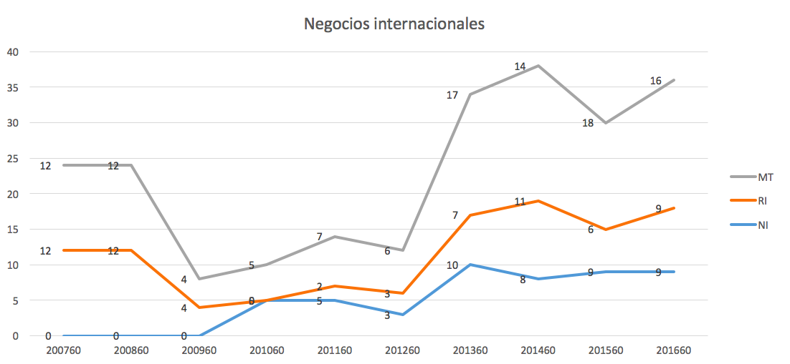
Históricos de Oaxaca en negocios internacionales
Notes:
Necesito los reportes de la compu de Alice para hacer esto pero ya tengo lista la tabla en el Excel solo para meter datos

Slide 9
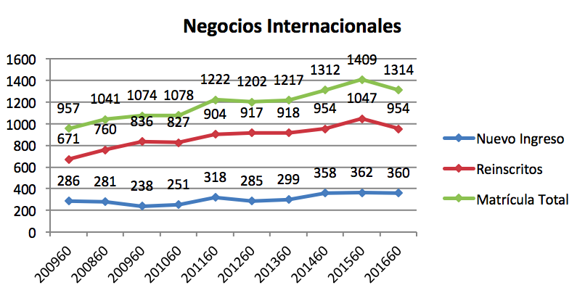
Históricos de Red en Negocios Internacionales

Slide 10
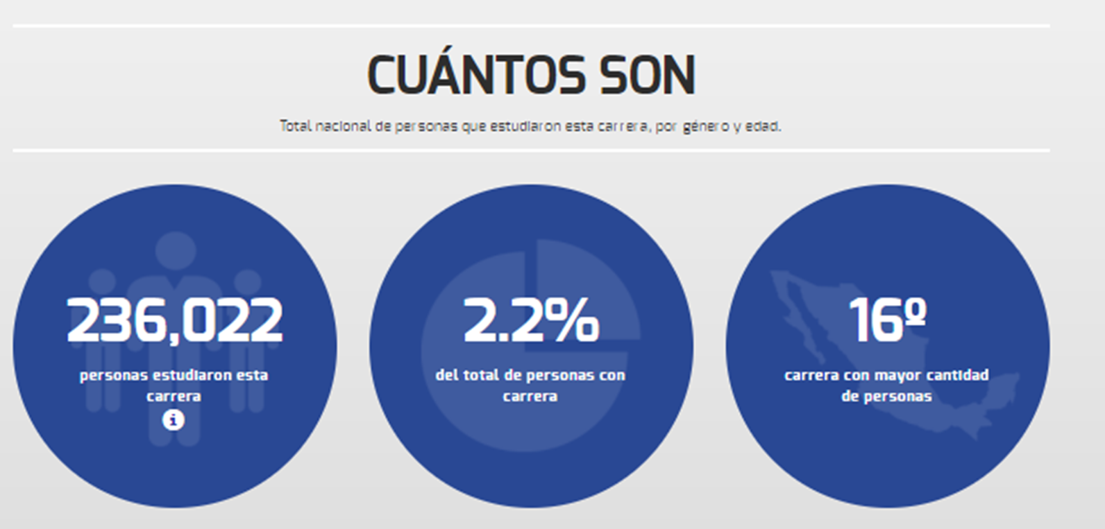
Infografía Negocios Internacionales
Fuente: IMCO - Primer Semestre 2017
LINK: http://imco.org.mx/comparacarreras/#!/carrera/331
Notes:
Agregué de esta diapositiva en adelante por lo que me mandaste en el correo
IMCO: Instituto Mexicano para la Competencia A.C.

Slide 11
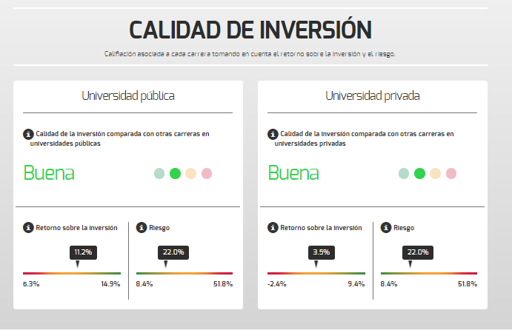
Infografía Negocios Internacionales
Fuente: IMCO - Primer Semestre 2017
LINK: http://imco.org.mx/comparacarreras/#!/carrera/331
Notes:
Agregué de esta diapositiva en adelante por lo que me mandaste en el correo
IMCO: Instituto Mexicano para la Competencia A.C.

Slide 12
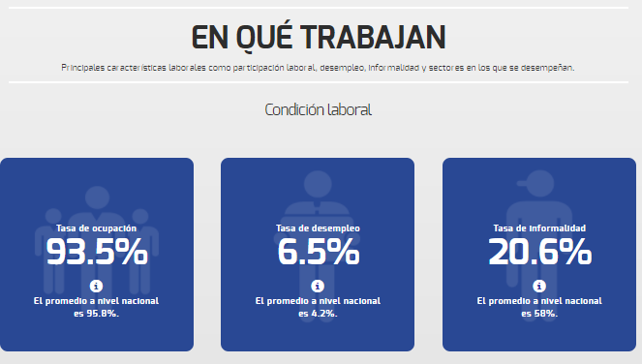
Infografía Negocios Internacionales
Fuente: IMCO - Primer Semestre 2017
LINK: http://imco.org.mx/comparacarreras/#!/carrera/331
Notes:
Agregué de esta diapositiva en adelante por lo que me mandaste en el correo
IMCO: Instituto Mexicano para la Competencia A.C.

Slide 13
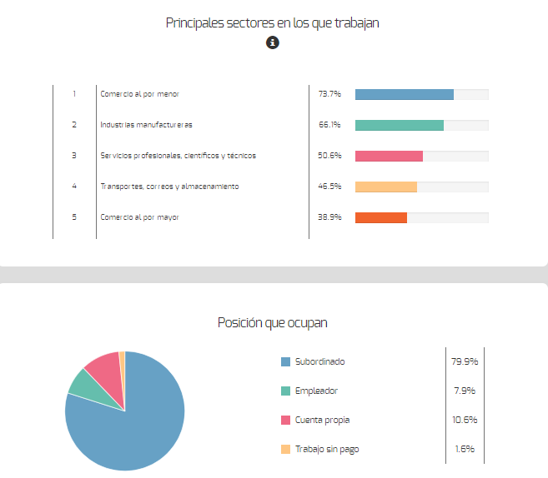
Infografía Negocios Internacionales
Fuente: IMCO - Primer Semestre 2017
LINK: http://imco.org.mx/comparacarreras/#!/carrera/331
Notes:
Agregué de esta diapositiva en adelante por lo que me mandaste en el correo
IMCO: Instituto Mexicano para la Competencia A.C.

Slide 14
Infografía Negocios Internacionales
Fuente: IMCO - Primer Semestre 2017
LINK: http://imco.org.mx/comparacarreras/#!/carrera/331
Notes:
Agregué de esta diapositiva en adelante por lo que me mandaste en el correo
IMCO: Instituto Mexicano para la Competencia A.C.

Slide 15
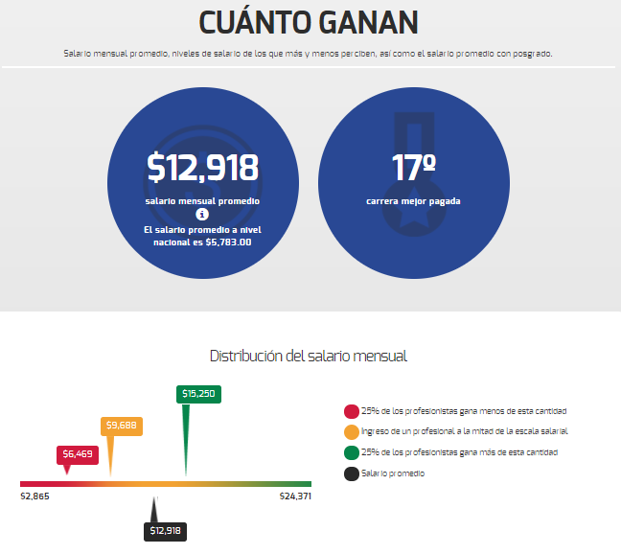
Infografía Negocios Internacionales
Fuente: IMCO - Primer Semestre 2017
LINK: http://imco.org.mx/comparacarreras/#!/carrera/331
Notes:
Agregué de esta diapositiva en adelante por lo que me mandaste en el correo
IMCO: Instituto Mexicano para la Competencia A.C.

Slide 16
Infografía Negocios Internacionales
Fuente: IMCO - Primer Semestre 2017
LINK: http://imco.org.mx/comparacarreras/#!/carrera/331
Notes:
Agregué de esta diapositiva en adelante por lo que me mandaste en el correo
IMCO: Instituto Mexicano para la Competencia A.C.

Slide 17
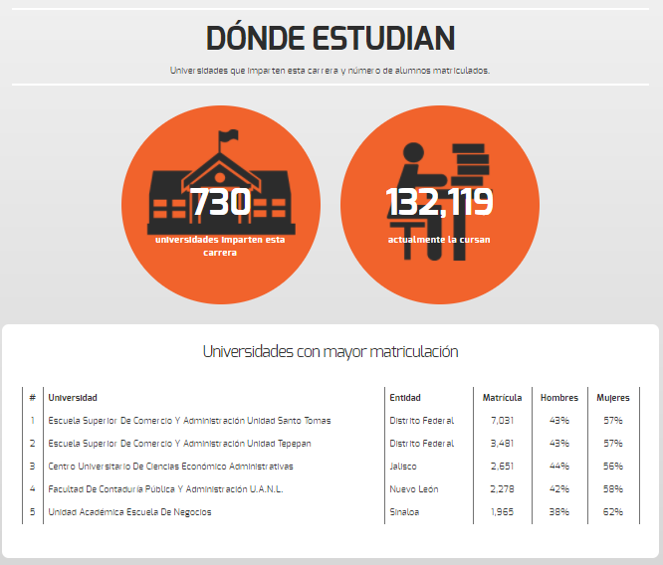
Infografía
Fuente: IMCO - Primer Semestre 2017
LINK: http://imco.org.mx/comparacarreras/#!/carrera/331
Notes:
Agregué de esta diapositiva en adelante por lo que me mandaste en el correo
IMCO: Instituto Mexicano para la Competencia A.C.

Slide 18
Infografía Negocios Internacionales
Fuente: IMCO - Primer Semestre 2017
LINK: http://imco.org.mx/comparacarreras/#!/carrera/331
Notes:
Agregué de esta diapositiva en adelante por lo que me mandaste en el correo
IMCO: Instituto Mexicano para la Competencia A.C.

Slide 19
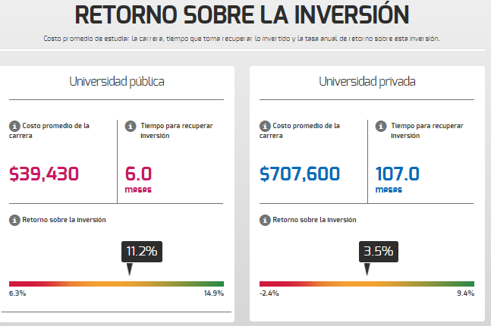
Infografía Negocios Internacionales
Fuente: IMCO - Primer Semestre 2017
LINK: http://imco.org.mx/comparacarreras/#!/carrera/331
Notes:
Agregué de esta diapositiva en adelante por lo que me mandaste en el correo
IMCO: Instituto Mexicano para la Competencia A.C.

